Slide 1


دعم التعلمات الأساس
– اللغة العربية –
المستوى
الثاني
المسار 1
لبنة حرف
الحصة 7
نسخة تجريبية خاصة بمؤسسات الريادة غير نهائية
- نسخة قيد التطوير -

Slide 2


خاص بالأستاذ(ة)
توجيهات لاستعمال العرض
شرائح خاصة بالأستاذ(ة)
إرشادات للشروحات والتعليمات التي يجب على الأستاذ(ة) قولها
أمثلة على التوجيهات للأستاذ(ة)
يطلب من التلاميذ قراءة الكلمات

Slide 3
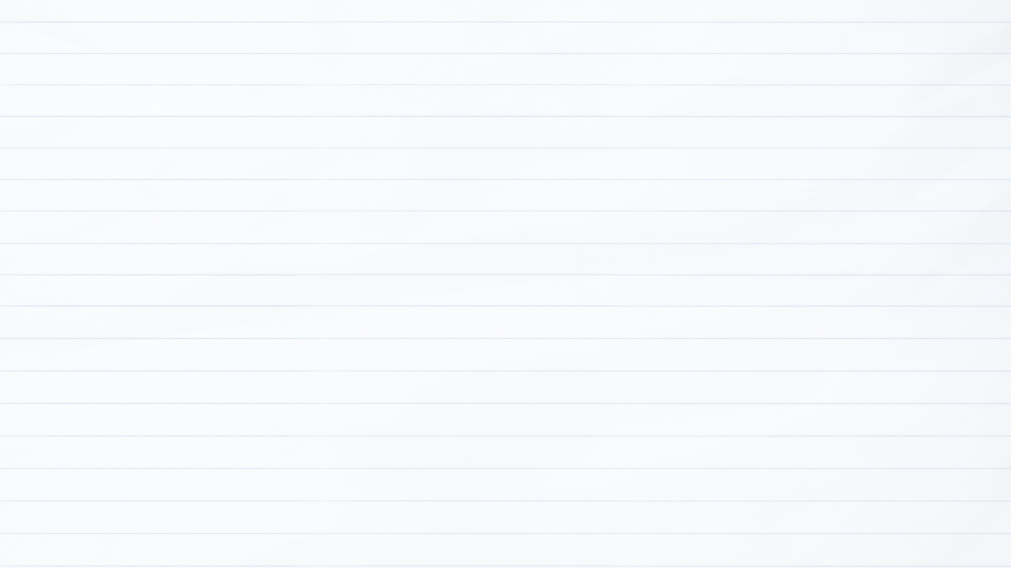

في نهاية حصة اليوم، سيكون 80% من المتعلمين على الأقل قادرين على:
توظيف معجم بسيط مرتبط بالمدرسة؛
مراجعة الحروف: ح – خ – ج.

Slide 4




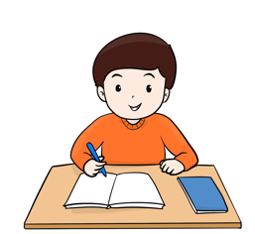



أيقونات توجيهية
هذا النشاط مرتبط بتوظيف الألواح.
المناولة والألعاب
العمل الجماعي
العمل الثنائي
عمل فردي على الكراسة
أصغي إلى أستاذي وألاحظ ما يفعله.
أُحَضِّرُ لوازمي المدرسية قبل بداية الدرس.
العمل في مجموعات صغرى

Slide 5



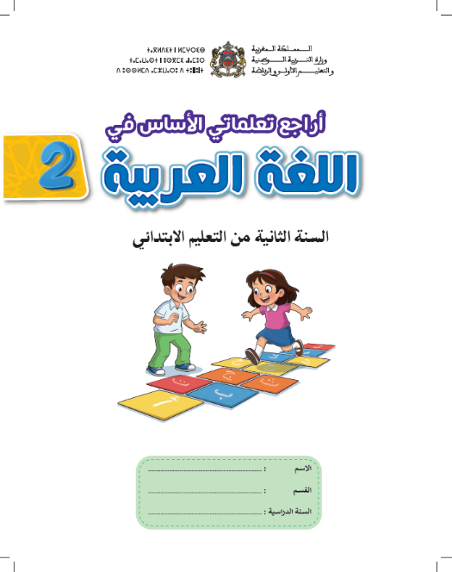
العدة اللازمة للحصة
لوحة المقاطع والحروف
بطاقات الحروف
اللوحة
الكراسة

Slide 6

هيكلة الحصة
 |  | افتتاح الحصة: تعلم سلوك اليوم: الحفاظ على الوسائل
 |  | نشاط اعتيادي: إملاء
 |  | تحدث وإغناء المعجم: قراءة الصورة: لوحة الأسرة
 |  | أنشطة القراءة والكتابة: مراجعة الحروف: ح – ج – خ أنشطة الكراسة
 |  | لعبة: - لعبة البطاقات المقلوبة
 |  | اختتام الحصة: - تذكير بالواجبات المنزلية
3 دقائق
07 دقائق
15 دقيقة
35 دقيقة
10 دقائق

Slide 7
1
افتتاح الحصة
الاستماع وأخذ الكلمة

Slide 8

مرحبا بكم، سننطلق في حصة اللغة العربية.
سلوك اليوم: الحفاظ على الوسائل

Slide 9




لكي أحسن من سلوكي داخل القسم يجب أن:
أُحافِظُ عَلى أَدَواتي ٱلْمَدْرَسِيَّةِ؛
أُحافِظُ عَلى ٱلْوَسَائِلِ ٱلمُشْتَرَكَةِ (بِرْكار، مِسْلاط، بِطاقات...)؛
أُحافِظُ عَلى نَظافَةِ ٱلطّاوِلاتِ وَنَظافَةِ ٱلْقِسْمِ؛
أُشارِكُ في تَزْيينِ فَصْلي بِٱلصُّوَيْراتِ وَٱلرُّسوماتِ.

Slide 10
في حصة اليوم ستواصلون التدرب على قراءة وكتابة الحروف والمقاطع

Slide 11

2
نشاط اعتيادي
إملاء

Slide 12

خذوا ألواحكم والطبشور، سأملي عليكم كلمات.

Slide 13

اكتبوا على ألواحكم كلمة: نمل.

Slide 14

عند الإشارة، الكل يرفع الألواح دفعة واحدة.
يحرص الأستاذ على أن يرفع الجميع ألواحهم في آن واحد.

Slide 15
يعطي الأستاذ الإشارة لمن أجاب بشكل صحيح ليضع لوحته على الطاولة ثم يتم التصحيح.
يجري الأستاذ تصحيح جماعيا تفاعليا مع جماعة الفصل، مع إشراك المتعلمين و الإشارة إلى الأخطاء المرتكبة.
نَمْلࣱ

Slide 16
اكتبوا على ألواحكم كلمة: سطل.

Slide 17
عند الإشارة، الكل يرفع الألواح دفعة واحدة.
يحرص الأستاذ على أن يرفع الجميع ألواحهم في آن واحد.

Slide 18
يعطي الأستاذ الإشارة لمن أجاب بشكل صحيح ليضع لوحته على الطاولة ثم يتم التصحيح.
يجري الأستاذ تصحيح جماعيا تفاعليا مع جماعة الفصل، مع إشراك المتعلمين و الإشارة إلى الأخطاء المرتكبة.
سَطْلࣱ

Slide 19
اكتبوا على ألواحكم الكلمة التي ستسمعونها: ظُفْر.

Slide 20
عند الإشارة، الكل يرفع الألواح دفعة واحدة.
يحرص الأستاذ على أن يرفع الجميع ألواحهم في آن واحد.

Slide 21
يعطي الأستاذ الإشارة لمن أجاب بشكل صحيح ليضع لوحته على الطاولة. الآن سنقوم بالتصحيح.
يجري الأستاذ تصحيح جماعيا تفاعليا مع جماعة الفصل، مع إشراك المتعلمين و الإشارة إلى الأخطاء المرتكبة.
ظُفْرࣱ

Slide 22
3
تحدث وإغناء المعجم

Slide 23
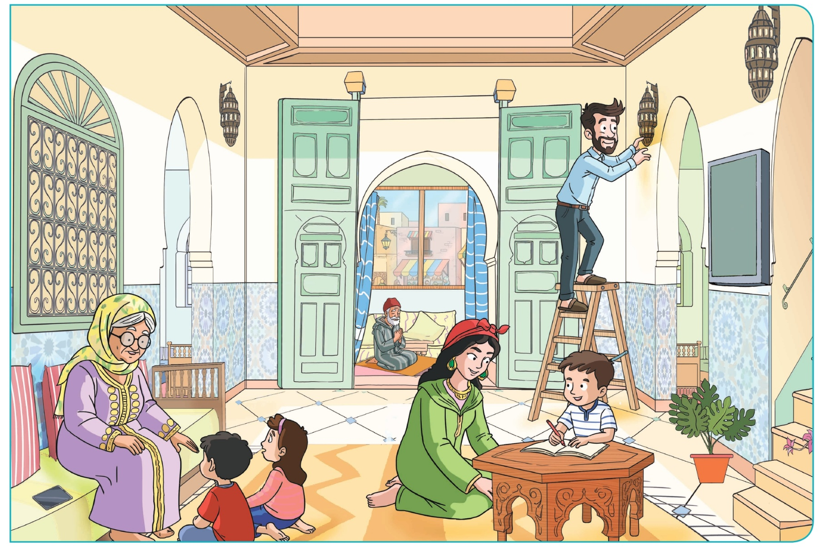
قراءة الصورة
"الأسرة"

Slide 24

كل واحد منكم سيعلق على الصورة بكلمة واحدة.
يعبر كل تلميذ على الصورة بكلمة، ويتم اختيار خمس كلمات ينقلها الأستاذ على السبورة .

Slide 25
الآن افتحوا كراساتكم على الصفحة رقم 13، وانقلوا الكلمات الخمسة في عمود اليوم الأول من النشاط 2
يتنقل الأستاذ بين الصفوف، ويحرص على توجيه المتعلمين لإنجاز المطلوب..

Slide 26
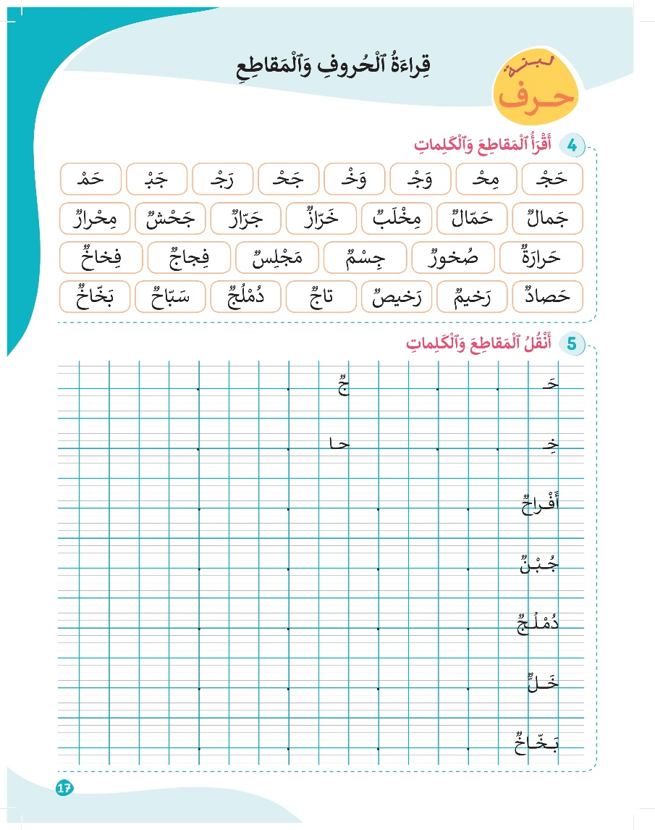
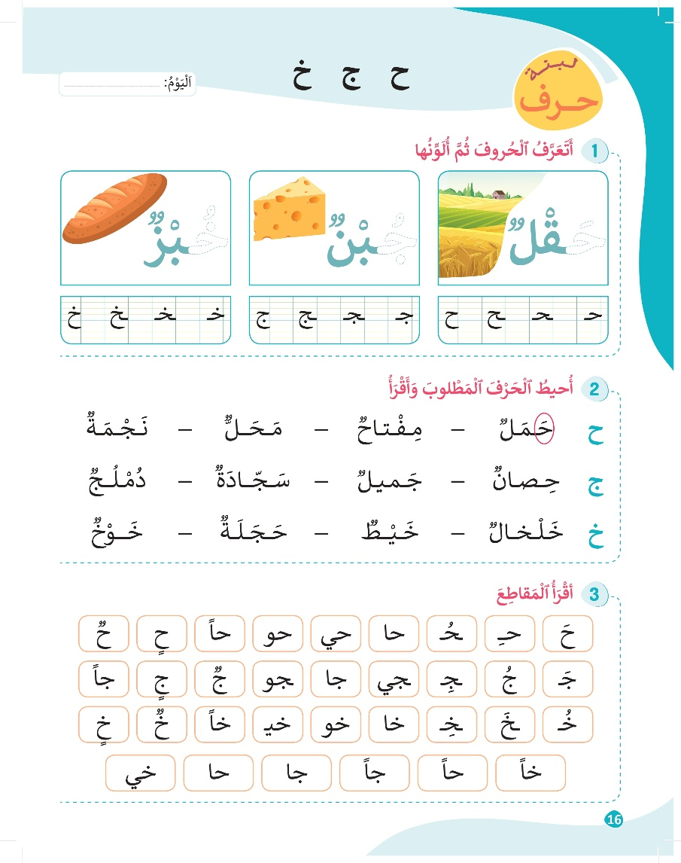
4
أنشطة القراءة والكتابة

Slide 27
انتبهوا جيدا، سأنطق بثلاث كلمات وعليكم تحديد الحرف/الصوت الذي يتكرر: حَقْلٌ – حمار – حُلُمٌ؟

Slide 28
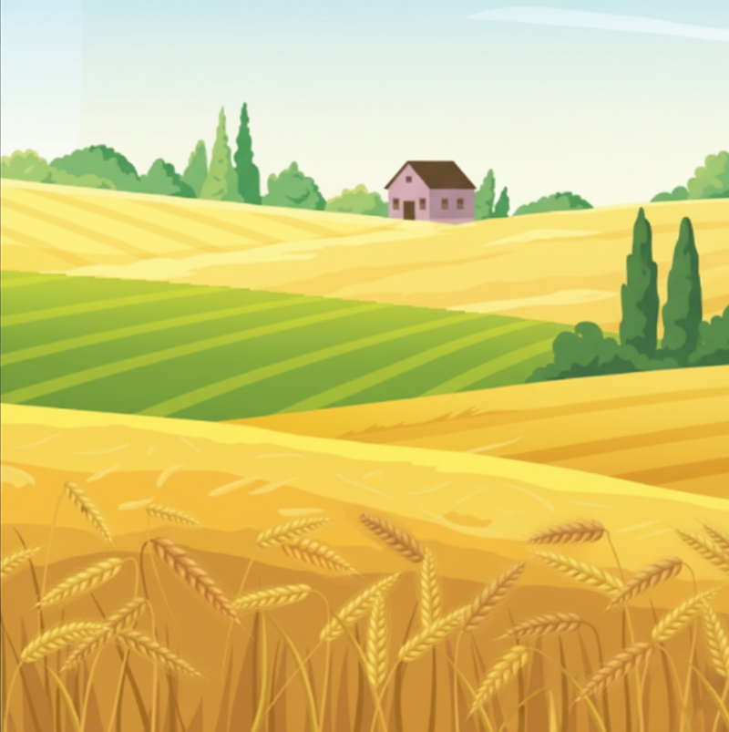
أحسنتم إنه حرف الحاء [ح] كما في كلمة حقل.
رددوا حرف الحاء – ح
ح
حَقْلࣱ

Slide 29
الآن خذوا الألواح – اكتبوا حَـ - حِـ - حُـ

Slide 30
أحسنتم، حرف الحاء، رددوا: "مع الفتحة – حَـ/ مع الكسرة – حِـ/ مع الضمة – حُـ
حُـ
حِـ
حَـ

Slide 31
انتبهوا جيدا، سأقرأ الحرف مع الحركات الطويلة والتنوين.
لنردد جماعة.
ح
حا
حيـ
حو
حاً
حٍ
حࣱ

Slide 32
سأقرأ الحرف مع الحركات الطويلة والتنوين، وسترددون من بعدي.
ح
حا
حي
حو
حاً
حٍ
حࣱ

Slide 33
الآن، سأنطق بأربع كلمات وعليكم تحديد الحرف/الصوت الذي يتكرر: خبز – خِطاب – خميرة ؟

Slide 34
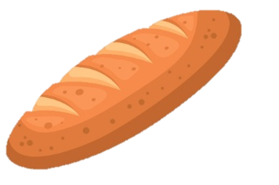
أحسنتم إنه حرف الخاء [خ] كما في كلمة خبز.
رددوا حرف الخاء – خ
خ
خُبْزࣱ

Slide 35
الآن خذوا الألواح – اكتبوا: خُـ - خِـ - خَـ .

Slide 36
أحسنتم، حرف الجيم، رددوا: "مع الضمة– خُـ/ مع الكسرة – خِـ/ مع الفتحة – خَـ
خَـ
خِـ
خُـ

Slide 37
انتبهوا جيدا، سأقرأ الحرف مع الحركات الطويلة والتنوين.
لنردد جماعة.
خ
خا
خيـ
خو
خاً
خٍ
خࣱ

Slide 38
سأقرأ الحرف مع الحركات الطويلة والتنوين، وسترددون من بعدي.
خ
خا
خيـ
خو
خاً
خٍ
خࣱ

Slide 39
الآن، سأنطق بأربع كلمات أخرى وعليكم تحديد الحرف/الصوت الذي يتكرر: جِراء – جمل – جبن؟

Slide 40

أحسنتم إنه حرف الجيم [ج] كما في كلمة جبن.
رددوا: حرف الجيم – ج
ج
جُبْنࣱ

Slide 41
الآن خذوا الألواح : جِـ - جَـ - جُـ .

Slide 42
أحسنتم، حرف الجيم، رددوا: "مع الكسرة– جِـ/ مع الفتحة – جَـ/ مع الضمة – جُـ
جُـ
جَـ
جِـ

Slide 43
انتبهوا جيدا، سأقرأ الحرف مع الحركات الطويلة والتنوين.
لنردد جماعة.
ج
جا
جيـ
جو
جاً
جٍ
جࣱ

Slide 44
سأقرأ الحرف مع الحركات الطويلة والتنوين، وسترددون من بعدي.
ج
جا
جيـ
جو
جاً
جٍ
جࣱ

Slide 45

الآن، خذوا كراساتكم على الصفحة رقم 16، وأنجزوا النشاط رقم 2
يشرح الأستاذ التعليمة، ويوضح المطلوب.

Slide 46
لنصحح النشاط، لاحظوا جيدا موقع الحرف في الكلمات
يتم التصحيح بشكل تدريجي وكل حرف على حدة

Slide 47
الآن، خذوا النشاط رقم 3، وانتبهوا جيدا لقراءتي
يقرأ الأستاذ بصوت واضح ويوجه التلاميذ إلى متابعة على كراساتهم.

Slide 48
الآن دوركم، من يقرأ المقاطع؟
ينتدب الأستاذ خمسة تلاميذ لقراءة المقاطع

Slide 49
الآن، قوموا بقراءة المقاطع بشكل ثنائي،
يوجه الأستاذ التلاميذ إلى القراءة في ثنائيات ويتنقل بين الصفوف لتقديم الدعم.

Slide 50

الآن، خذوا النشاط رقم 4 في الصفحة 17، وانتبهوا جيدا لقراءتي
يقرأ الأستاذ بصوت واضح ويوجه التلاميذ إلى متابعة على كراساتهم.

Slide 51
الآن دوركم، من يقرأ المقاطع؟
ينتدب الأستاذ خمسة تلاميذ لقراءة المقاطع

Slide 52
الآن، قوموا بقراءة المقاطع بشكل ثنائي،
يوجه الأستاذ التلاميذ إلى القراءة في ثنائيات ويتنقل بين الصفوف لتقديم الدعم.

Slide 53


النشاط الأول الخاص بالتلوين في الصفحة 16، والنشاط رقم 5 في الصفحة 17 تنجز في المنزل.
يتم توجيه التلاميذ لإنجاز النشاطين مع إعادة قراءة المقاطع والكلمات في النشاطين 3 و4.

Slide 54
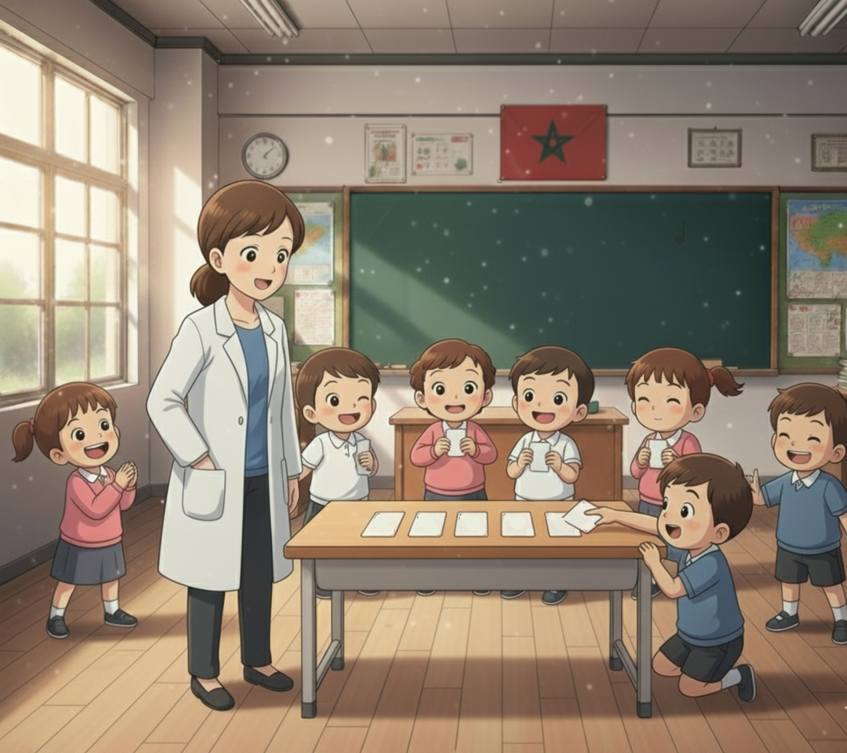
لعبة البطاقات المقلوبة
5
ألعاب

Slide 55
سنلعب الآن لعبة البطاقات المقلوبة.
يتم إعداد ست بطاقات حروف: ط – ظ – م – ج – ح – خ

Slide 56
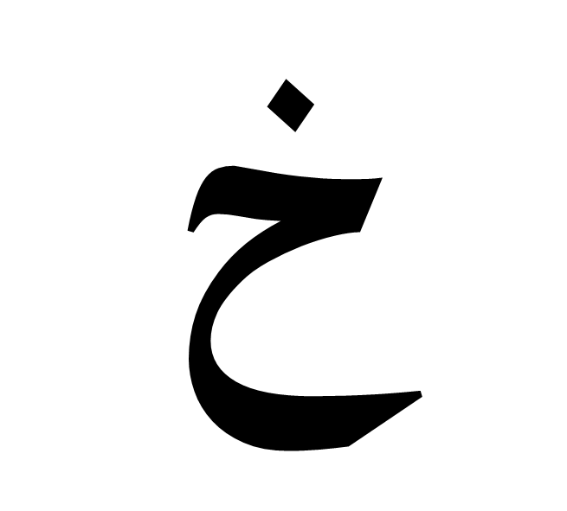
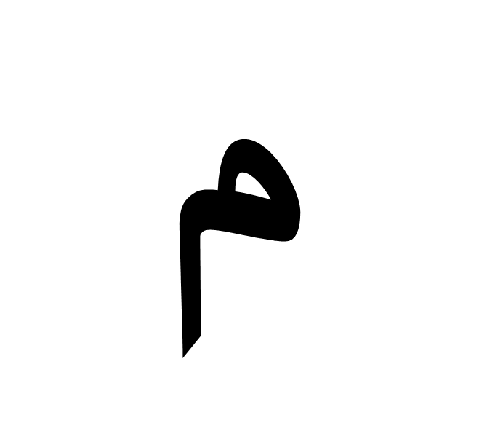


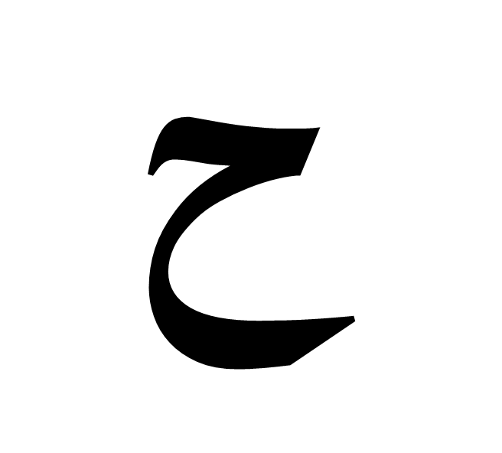

انتبهوا جيدا، سأقوم بقلب البطاقات، وعليكم إيجاد بطاقة الحرف المطلوب في كل مرة.
يتم التباري في ثنائيات، بحيث كل متنافس يسرد حرفا أو حرفين أو ثلاثة أحرف على اللاعب إيجادها.

Slide 57


يتقدم اللاعب لاختيار البطاقات، في كل مرة يقلب البطاقة ويسمي الحرف، إن أصاب ينتقل إلى بطاقة أخرى، وإن أخطأ يعيد البطاقة ويعاود المحاولة (كل لاعب لديه الحق في 3 محاولات خاطئة فقط). يتم تغيير الحرف المطلوب في حالة الفوز.

Slide 58
تذكير بالواجبات المنزلية
6
اختتام الحصة

Slide 59
لنتذكر الواجبات المنزلية في الصفحة 13:
النشاط 2 في الصفحة 13: أعبر عن لوحة الأسرة بخمس كلمات وأكتبهما على كراستي في خانة اليوم الثاني.

Slide 60

لنتذكر الواجبات المنزلية في الصفحة 16:
النشاط 1 الصفحة 16: أتعرف وألون حروف اليوم
النشاط 3 الصفحة 16: أقرأ المقاطع

Slide 61
لنتذكر الواجبات المنزلية في الصفحة 17:
النشاط 4 الصفحة 17: أقرأ المقاطع والكلمات
النشاط 5 الصفحة 17: أنقل الحروف والمقاطع

Slide 62

إلى الحصة القادمة

